Slide 1
REST-API

Slide 2
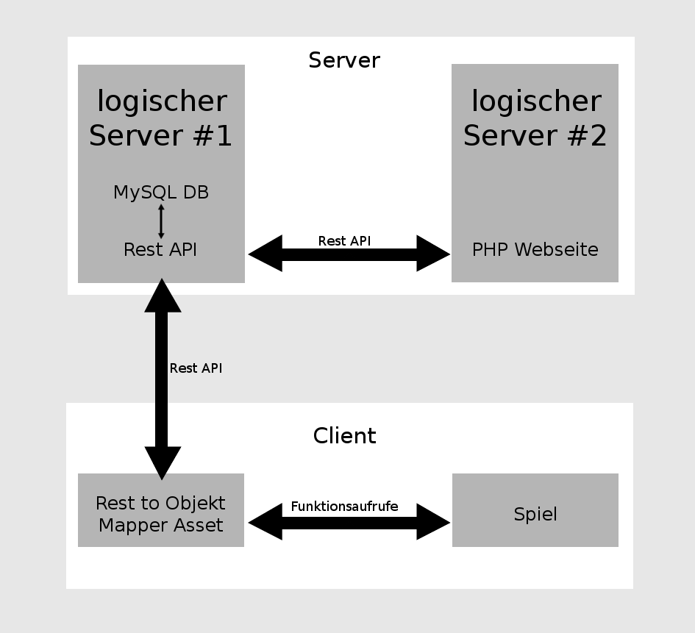
Schema/Modell

Slide 3
REST
http://unsereurl.de:8080/api/funktion
Übergeben: POST Parameter
Rückgabe: Response Body
Json

Slide 4
Funktionen
register: Bekommt: username und password. Antwort bei "success" == True: keine zusätzlichen Felder.
login: Bekommt username und password: Antwort bei "success" == True: "session_secret": Muss vom Client und Server gespeichert werden.

Slide 5
Funktionen
nop: Bekommt: username und token Antwort bei "success" == True: keine zusätzlichen Felder.

Slide 6
Funktionen
getPositionsMap: Bekommt: nichts. Gibt liste mit dicts mit 'username' und position wieder.
updatePosition: Bekommt: token, Längen- und Breitengrade. Antwort bei "success" == True: keine zusätzlichen Felder.

Slide 7
JSON
Login_Response =
{
‘success‘: True,
‘session_secret‘: ‘AB345FDE3242DEF ‘
}
Register_Response =
{
‘success‘: False,
‘error ‘: ‘Username already taken.‘
}

Slide 8
JSON #2
getPositionMap_Response =
[
{
‘username‘: ‘Tom Riddle‘,
‘position‘: (80.342354, 4.213542)
}
{
‘username‘: ‘Albus‘,
‘position‘: (80.852354, 4.4513542)
}
]

Slide 9
Session
Session Secret
Wird beim Login vom Server an den Client Übergeben
Command Counter
=> Server und Client Merken sich Anzahl der Funktionsaufrufe.

Slide 10
Token
Username und Passwort können nur beim Login abgehört werden.
Wird bei Kommandos, die Authentifizierung brauchen übergeben.
Token = md5( session_secret + command_counter)

